Slide 1

Разработка умного замка
на основе искусственного интеллекта
Напольников Тимофей Федорович

Slide 2

Проблема
Проект решает проблему несанкционированного проникновения в помещение путем автоматического распознавания и авторизации пользователей при доступе в помещение.
Потребители
1. Владельцы жилья
2. Офисные работники
3. Владельцы предприятий
Оценка
У проекта широкий круг потребителей, так как он может быть использован буквально каждым владельцем зданий, помещений

Slide 3

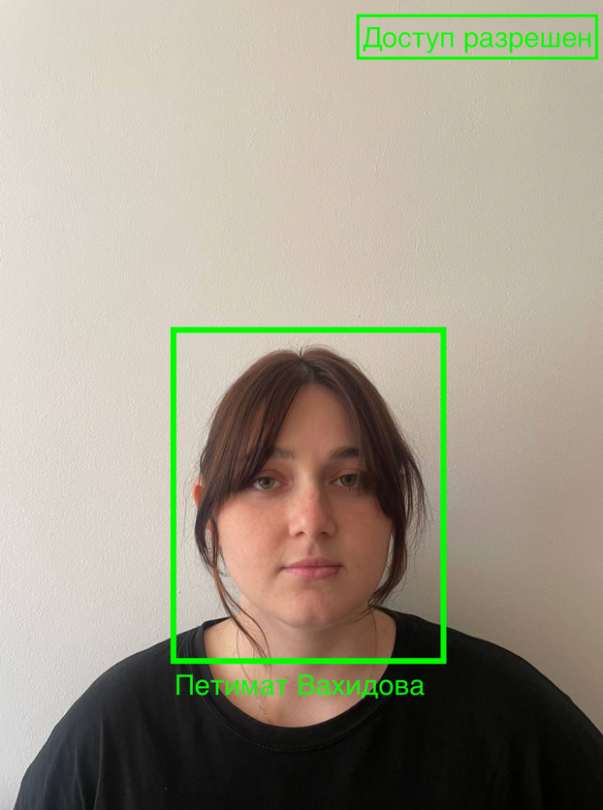
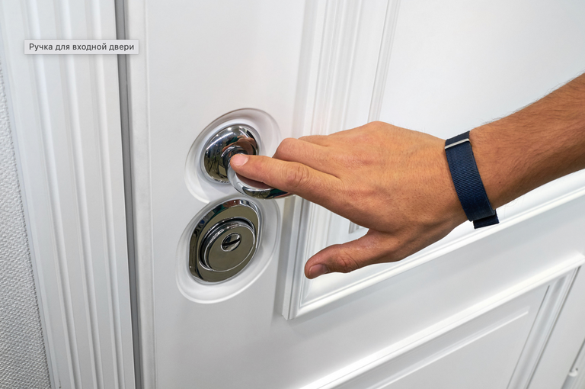
Свой среди чужих,
чужой среди своих
Наш замок не будет внешне отличаться от обычного дверного замка, что дает ему большие преимуществав плане безопасности
Распознание зарегистрированных и незарегистрированных пользователей

Slide 4
Уникальность:
Скрытый механизм
Автоматическое распознавание и авторизация пользователей
Скрытый механизм умного замка, который выглядит как обычный дверной замок.
Это повышает уровень безопасности потребителей.
Инновационной идеей проекта является автоматическое распознавание c помощью машинного зрения, из-за чего авторизация пользователей при доступе в помещение, повышает безопасность и комфорт использования. Благодаря этому преимуществу продукт получает высокую конкурентоспособность на рынке систем безопасности и управления доступом.

Slide 5
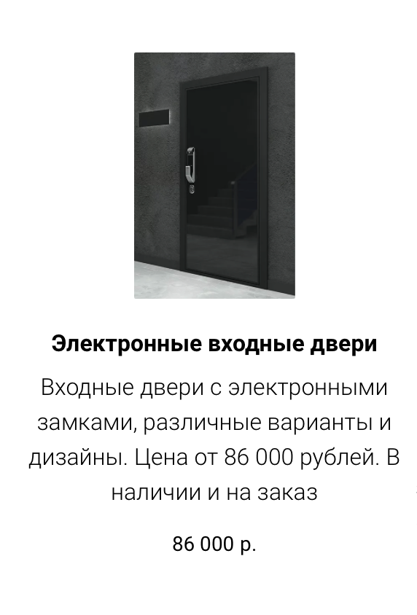
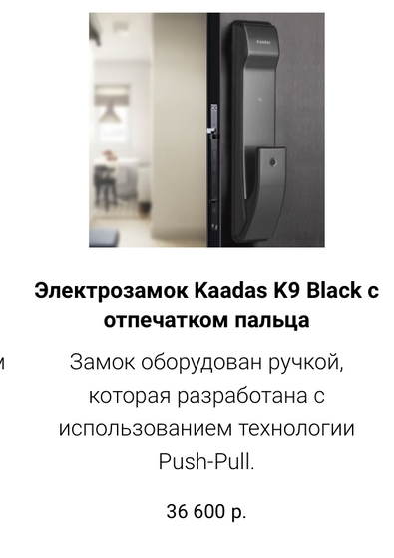
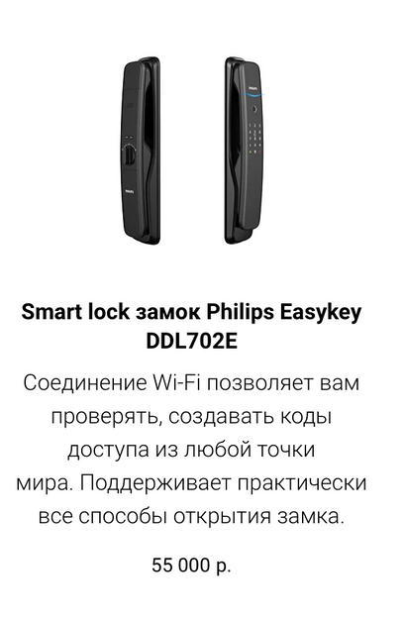
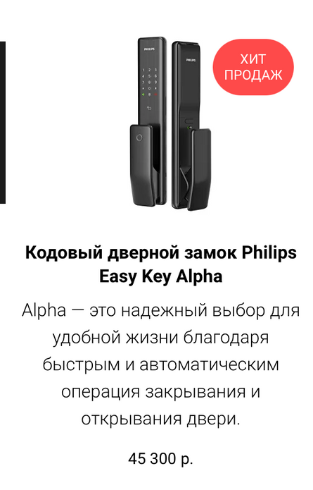
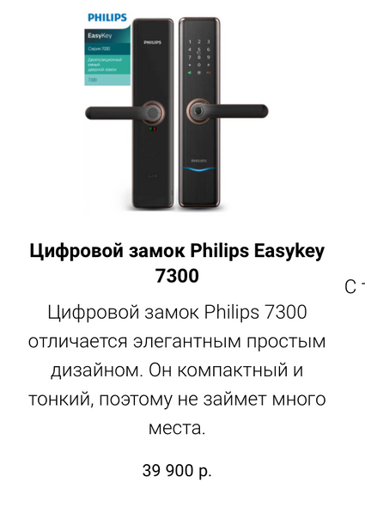
Сведения об аналогах
На май 2023 года
Наша цена
29 900

Slide 6
1.Необходимо разработать механизм откытия/закрытия дверного замка на основе ИИ и машинного зрения.
В проектной команде имеются все необходимые разработчики.
Имеется возможность партнерства с компаниями по продаже дверей, систем обеспечения безопасности и др.

Slide 7
Этапы реализации
Шаг 1
Шаг 2
Шаг 3
Шаг 4
Шаг 5
Разработка идеи
Формирование команды
Привлечение инвестиций
Разрабортка
Выход на рынок
Это основной этап реализации проекта, самый трудозатраоный
У нас уже имеются договоренности с первыми площадками для продаж
Этот этап уже реализованы
Мы уже сформировали команду разработчиков
Поиск лучшей поддержки для удаленной команды.

Slide 8
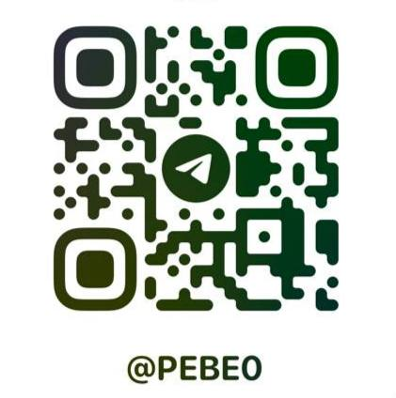
Ваши вопросы?
Напольников Тимофей
Разработка умного замка
на основе искусственного интеллекта
Телефон: +7 999 399 48 15

